Slide 1
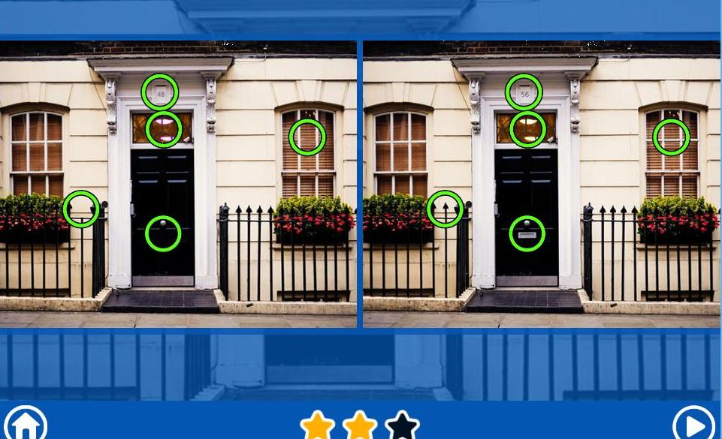
Finde Unterschiede:

Slide 2
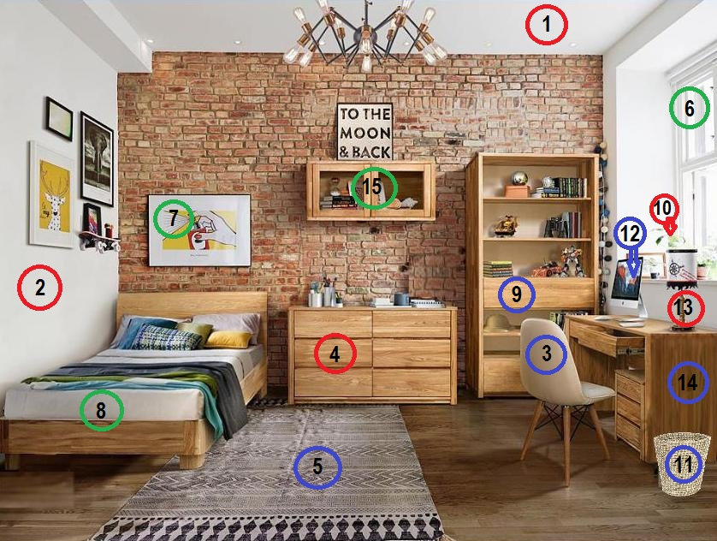
Notes:
Цвет кружков иллюстрирует род соответствующих существительных: красный – женский, синий – мужской, зелёный – средний.

Slide 3


Slide 4
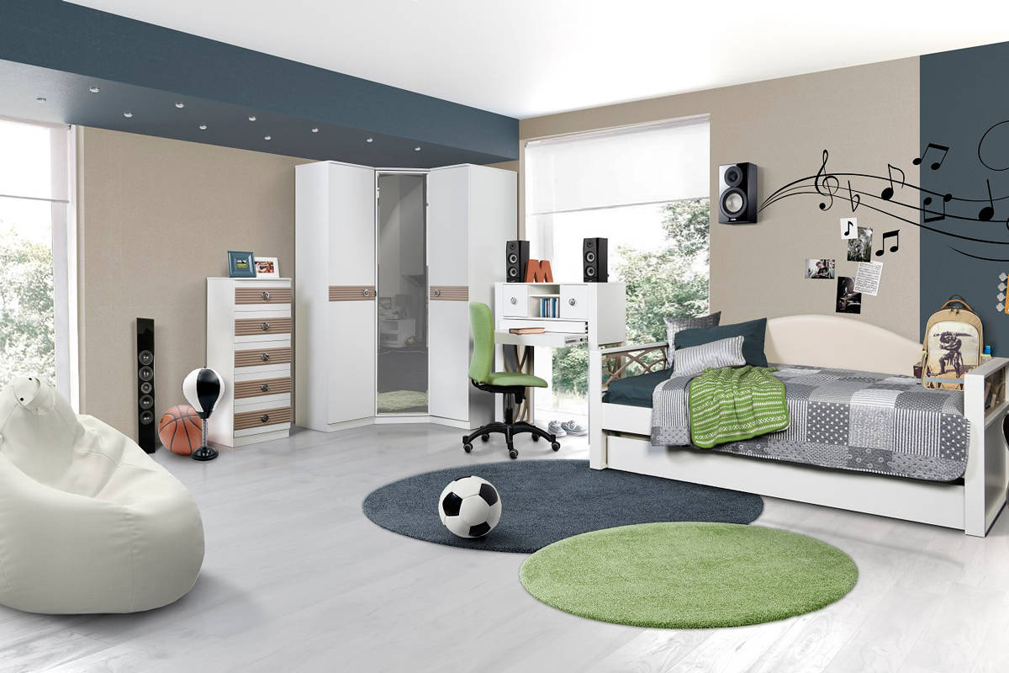
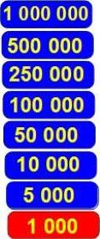
Wo steht der Schreibtisch?
Der Schreibtisch steht …
… zwischen der Kommode und dem Bett.
… zwischen dem Schrank und dem Bett.
… zwischen der Kommode und dem Stuhl.
Notes:
Учитель 10 секунд показывает слайд, а затем кликает мышью. Картинка исчезнет, появятся варианты ответов.

Slide 5
Der Schreibtisch steht …
… zwischen der Kommode und dem Bett.
… zwischen dem Schrank und dem Bett.
… zwischen der Kommode und dem Stuhl.

Slide 6
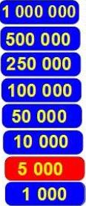
Wo steht die Kommode?
Die Kommode steht …
… links von dem Schrank.
… rechts von dem Schrank.
… auf dem Teppich.
Notes:
Учитель 10 секунд показывает слайд, а затем кликает мышью. Картинка исчезнет, появятся варианты ответов.

Slide 7
Die Kommode steht …
… links von dem Schrank.
… rechts von dem Schrank.
… auf dem Teppich.

Slide 8
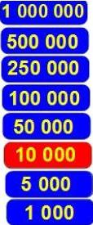
Wo steht der Rucksack?
Der Rucksack steht …
… neben dem Bett.
… auf dem Bett.
… zwischen dem Bett und dem Stuhl.
Notes:
Учитель 10 секунд показывает слайд, а затем кликает мышью. Картинка исчезнет, появятся варианты ответов.

Slide 9
Der Rucksack steht …
… neben dem Bett.
… auf dem Bett.
… zwischen dem Bett und dem Stuhl.

Slide 10
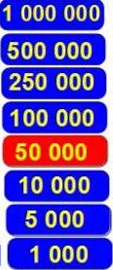
Wo steht der Stuhl?
Der Stuhl steht …
… rechts von dem Bett.
… links von dem Schrank.
… vor dem Tisch.
Notes:
Учитель 10 секунд показывает слайд, а затем кликает мышью. Картинка исчезнет, появятся варианты ответов.

Slide 11
Der Stuhl steht …
… rechts von dem Bett.
… links von dem Schrank.
… vor dem Tisch.

Slide 12
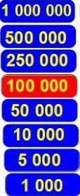
Wo stehen die Schuhe?
Die Schuhe stehen …
… unter dem Tisch.
… vor dem Bett.
… auf dem Teppich.
Notes:
Учитель 10 секунд показывает слайд, а затем кликает мышью. Картинка исчезнет, появятся варианты ответов.

Slide 13
Die Schuhe stehen …
… unter dem Tisch.
… vor dem Bett.
… auf dem Teppich.

Slide 14
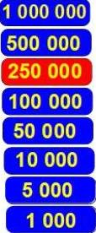
Wo hängen die Fotos?
Die Fotos hängen …
… über der Kommode.
… über dem Bett.
… über dem Tisch.
Notes:
Учитель 10 секунд показывает слайд, а затем кликает мышью. Картинка исчезнет, появятся варианты ответов.

Slide 15
Die Fotos hängen …
… über der Kommode.
… über dem Bett.
… über dem Tisch.

Slide 16
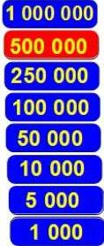
Wo liegt der Fußball?
Der Fußball liegt …
… auf dem grauen Teppich.
… auf dem grünen Teppich.
… zwischen den Teppichen.
Notes:
Учитель 10 секунд показывает слайд, а затем кликает мышью. Картинка исчезнет, появятся варианты ответов.

Slide 17
Der Fußball liegt …
… auf dem grauen Teppich.
… auf dem grünen Teppich.
… zwischen den Teppichen.

Slide 18
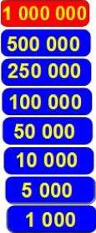
Wo ist die Gitarre?
Die Gitarre ist …
… im Schrank.
… am Fenster.
… neben dem Bett.
Notes:
Учитель 10 секунд показывает слайд, а затем кликает мышью. Картинка исчезнет, появятся варианты ответов.

Slide 19
Die Gitarre ist …
… im Schrank.
… am Fenster.
… neben dem Bett.
Notes:
Учитель 10 секунд показывает слайд, а затем кликает мышью. Картинка исчезнет, появятся варианты ответов.

Slide 20
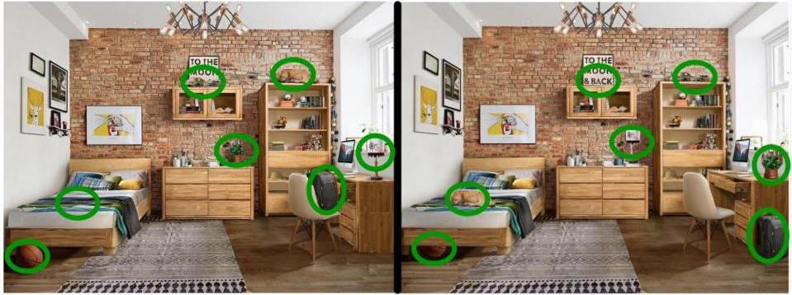
Sieben Unterschiede:

